Slide 2
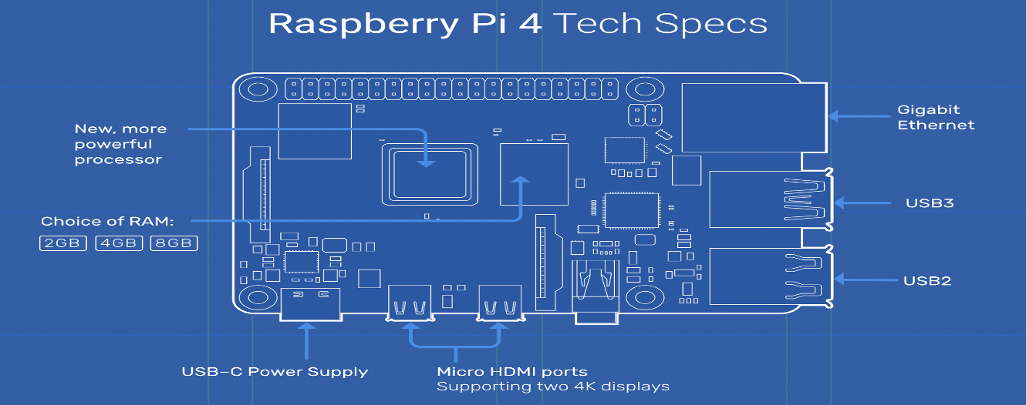

Get,Post requist
Client
Raspberry Pi = Gateway
172.20.10.2
172.20.10.7

Slide 3
受信メール (Incoming Email)
1.SPF / DKIM / (DMARC 検証)
2.添付ファイル 抽出
3.静的解析（自動化）
ファイルハッシュ照合
(既知マルウェアDB)
YARAルールマッチング
ファイル構造検証
(PE / Office解析)
難読化・暗号化検出
I. Low Risk(配送)
4. リスク
(スコアリング)
II. Medium Risk 動的解析へ
III. High Risk
隔離 + アラート

Slide 4
2.ダウンロードファイル検査
MIME/拡張子不一致
実行可能ファイル検出
スクリプト難読化検出
URLレピュテーション 確認
悪性URL / DGA検出
ユーザ端末
HTTP / HTTPS
通信
4.判定
Block / Warning / Allow
I.動的解析
ネットワーク通信
通信監視
C2通信パターン検出
疑わしい
II. 許可
通信継続

Slide 5
1.プロセス起動監視
親子プロセス確認
署名検証
レピュテーション確認
2.振る舞い分析
（リアルタイム）
- ファイル操作
- レジストリ変更
- ネットワーク通信
- 権限昇格試行
Endpoint
プロセス実行試行
対応アクション - プロセス終了
- 隔離（Quarantine）
- 証拠保全
3.機械学習ベース検知
- 異常行動スコアリング
- ゼロデイ検出

Slide 6
侵入成功後の活動
横展開
（ラテラルムーブメント）検知
エンドポイント層検知（EDR）
- 認証情報窃取）
- PsExec によるリモート実行
- WMI / PowerShell 悪用
- ファイルレスマルウェア
ネットワーク層検知
（NDR）
- SMB / RDP 異常接続
- Pass-the-Hash 攻撃
- 内部ネットワークスキャン
- C2 ビーコン通信
ユーザー行動分析
- 異常なアクセス時間
- 大量データダウンロード
- 特権昇格試行
- 異常なファイルアクセス
インシデント判定
SIEM 統合分析

Slide 7
[図2: SOC/CSIRT統合運用体制]
┌─────────────────────────────────────┐
│ セキュリティ統括責任者 (CISO) │
└─────────────────────────────────────┘
│
┌─────────────┼─────────────┐
▼ ▼ ▼
┌─────┐ ┌─────┐ ┌─────┐
│ SOC │CSIRT │ │ 技術 │
│マネージャ│ │リーダー│ │チーム │
└─────┘ └─────┘ └─────┘
│ │ │
▼ ▼ ▼
┌─────┐ ┌─────┐ ┌─────┐
│監視 │ │対応 │ │実装・│
│チーム │ │チーム │ │保守 │
│(L1/L2)│ │(L3) │ │チーム │
└─────┘ └─────┘ └─────┘
セキュリティ統括責任者 (CISO)
SOC
マネージャ
CSIRT
リーダー
技術
チーム
監視 チーム
L1・L2
対応
チーム
L3
実装
保守 チーム

Slide 8
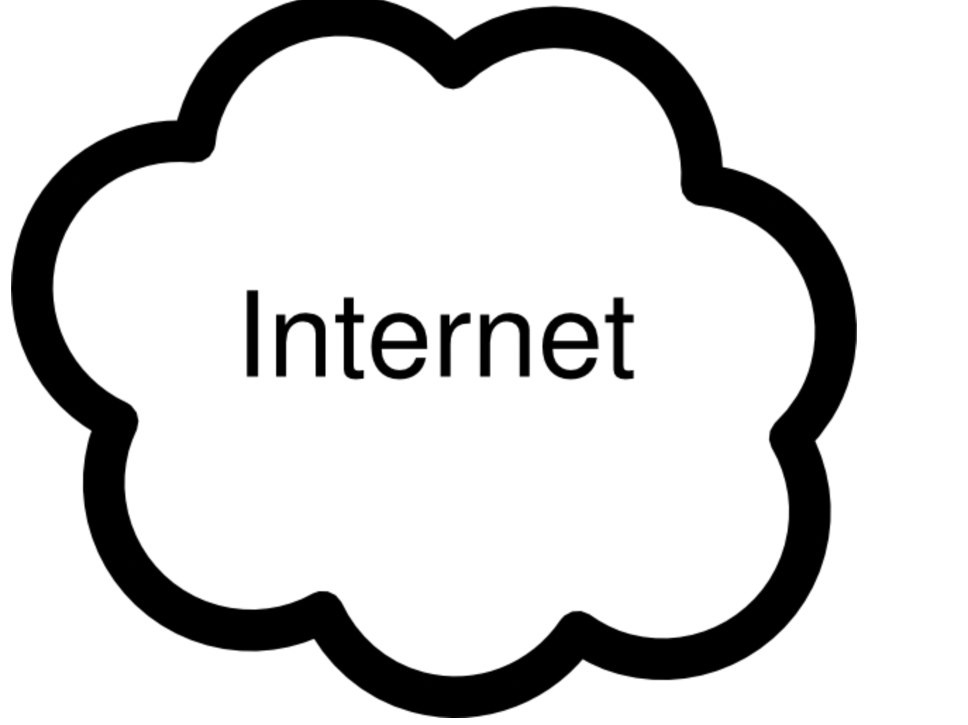
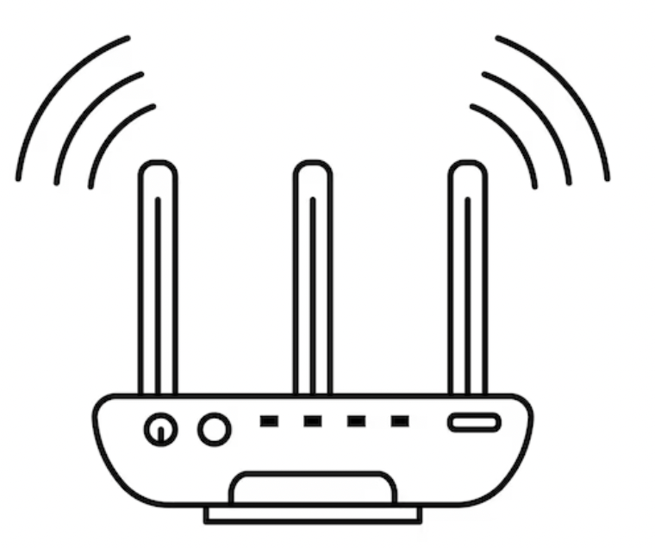

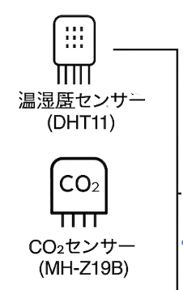


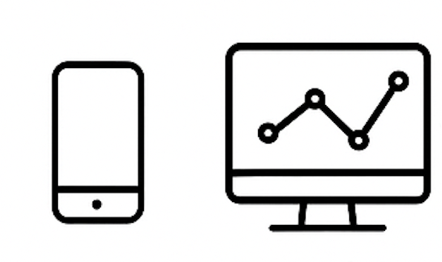
Home router
Cloud platform
(Firebase / ThingSpek)
CO2：1300 ppm以上
LINE Notity/7 通如
Raspberry Pi 4 / Zero W
(MQTT送倡)
Web Dashboard(Node-RED / Blynk)

Slide 9
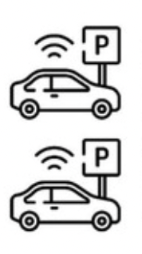
LoRa 通信
User
1.Reserve
2.Notifications
Cloud platform
Web server
(Ambient)
1.Sensor
2.Image captur
Raspberry Pi 4 / Zero W
Data Processing ・Analysis

Slide 10
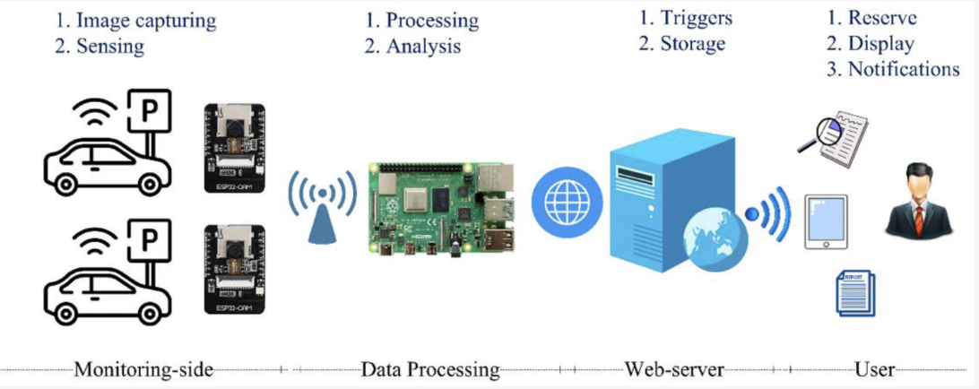

Slide 11
フィールドセンサー
│
│ 〔LoRa〕「エリアA：15台」
▼
ゲートウェイ
│
│ 〔インターネット〕POSTリクエスト
▼
クラウドサーバー
│
▼
データベース ON-SCREEN DISPLAY
On Screen Display
└─ 保存内容：「エリアA：15台、時刻：14:30」
LoRa Sensor Node
LoRa / Wi-Fi Gateway
Ambient
ОБЛАКЫН СЕРВЕР
│
│ Тооцоолол хийх:
│ Нийт 20 - Зогссон 15 = Сул 5
▼
GATEWAY
│
│ [LoRa] "Бүс А: Сул 5 зай"
▼
ҮҮДНИЙ ДЭЛГЭЦ
│
▼
ДЭЛГЭЦЭНД ХАРУУЛАХ
└─ "Бүс А: 🟢 Сул 5 зай"
Cloud Database

Slide 12
Client
Browser
信頼検証
HTTPS
Web Server
サーバ証明書
公開鍵 / 秘密鍵
Intermediate CA
中間CA・任意
署名
信頼
Root CA
(ルート証明書)

Slide 13
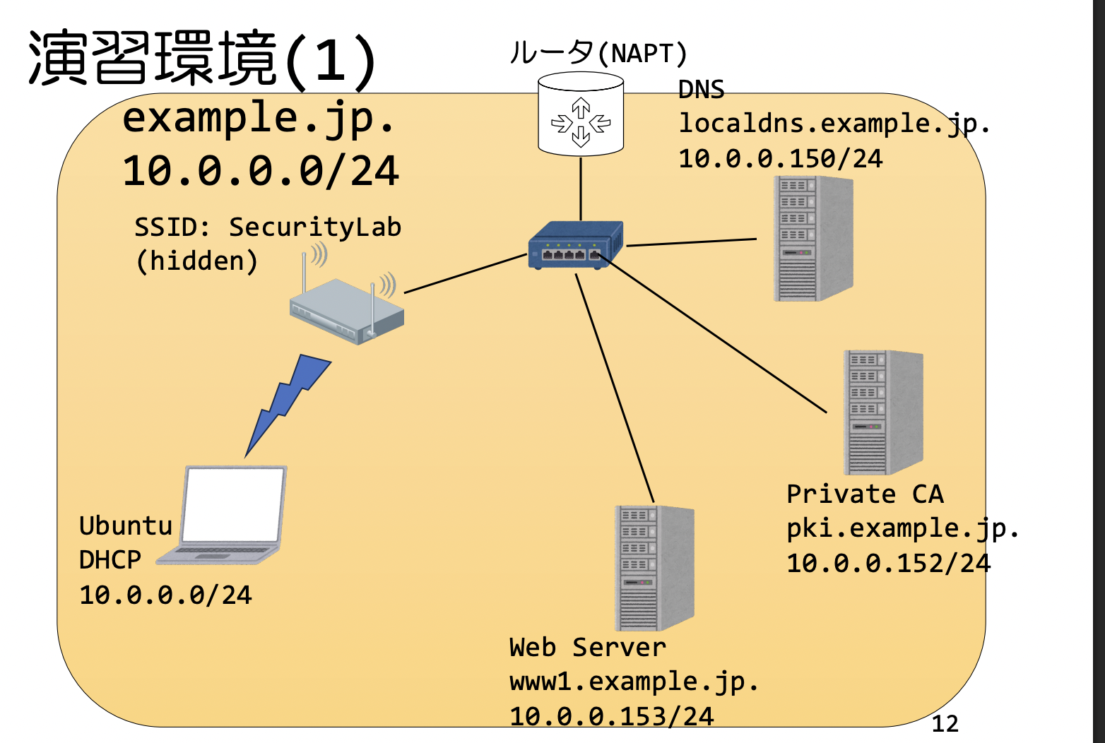

Slide 14
www1.example.jp
(Webサーバ)
Apache httpd
サーバ証明書
サーバ秘密鍵
CSR送信
pki.example.jp
(Private Ca)
OpenSSL
CA秘密鍵
ルート証明
証明書DB
サーバ証明書発行
HTTPS通信
CA証明書配布
クライアント (Ubuntu / Webブラウザ)
CA証明書を信頼ストアにインポート
証明書チェーンの検証
TLS handshake・暗号化通信

Slide 15
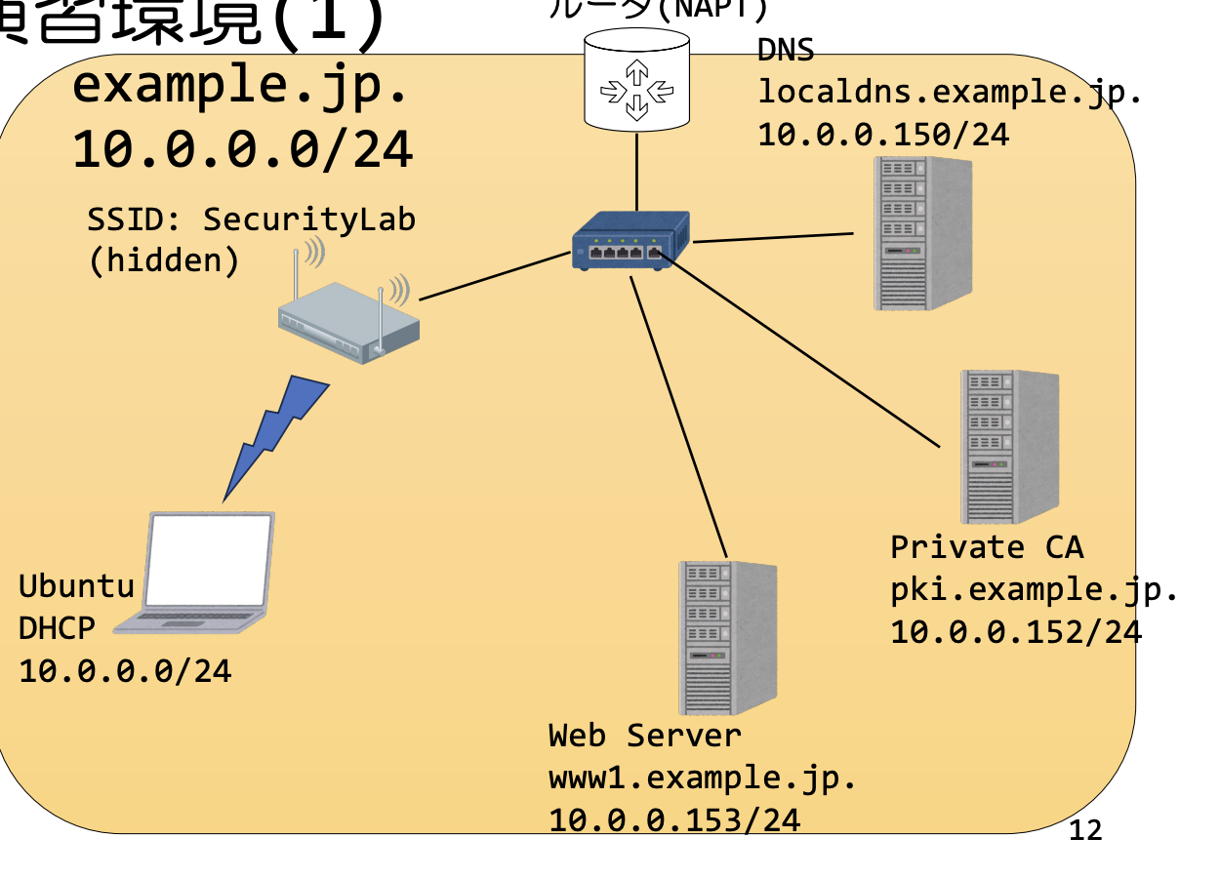

Slide 16
待機 / スリープ状態
[待機 / スリープ状態]
|
|（定期チェック）
v
[センサー確認]
|
|車両の入退場が発生したか？
YES
|
v
[データ送信]
|
| ACK（受信確認）は取得できたか？
|
YES
|
v
[スリープ状態へ移行]
定期チェック
センサー確認
車両の入退場が発生したか？
YES
データ送信
| ACK（受信確認）は取得できたか
スリープ状態へ移行

Slide 17
┌─────────────────────────────────────────────────────┐
│ クラウドサーバ層 │
│ - データベース（車両履歴、利用統計） │
│ - 管理Webアプリケーション │
│ - API Gateway │
└──────────────────┬──────────────────────────────────┘
│ Internet (HTTP/MQTT)
┌──────────────────┴──────────────────────────────────┐
│ ゲートウェイ層（Gateway） │
│ - データ集約・転送 │
│ - プロトコル変換（LoRa ↔ WiFi/Internet） │
│ - ローカルキャッシュ │
└──────────────────┬──────────────────────────────────┘
│ LoRa / WiFi
┌──────────────────┴──────────────────────────────────┐
│ 端末層（IoT Devices） │
│ ┌────────────┐ ┌────────────┐ ┌────────────┐ │
│ │ゲート端末 │ │区画端末1 │ │区画端末N │ │
│ │(Camera+OCR)│ │(Sensor) │ │(Sensor) │ │
│ └────────────┘ └────────────┘ └────────────┘ │
└─────────────────────────────────────────────────────┘

Slide 18
Webアプリ
│（管理画面)
LoRa送信
MQTT送信
車両接近
ゲート端末
ゲートウェイ
クラウド
カメラ撮影
OCR処理
車両ID生成
データ受信
プロトコル変換
API処理
DB記録
リアルタイム通知

Slide 19
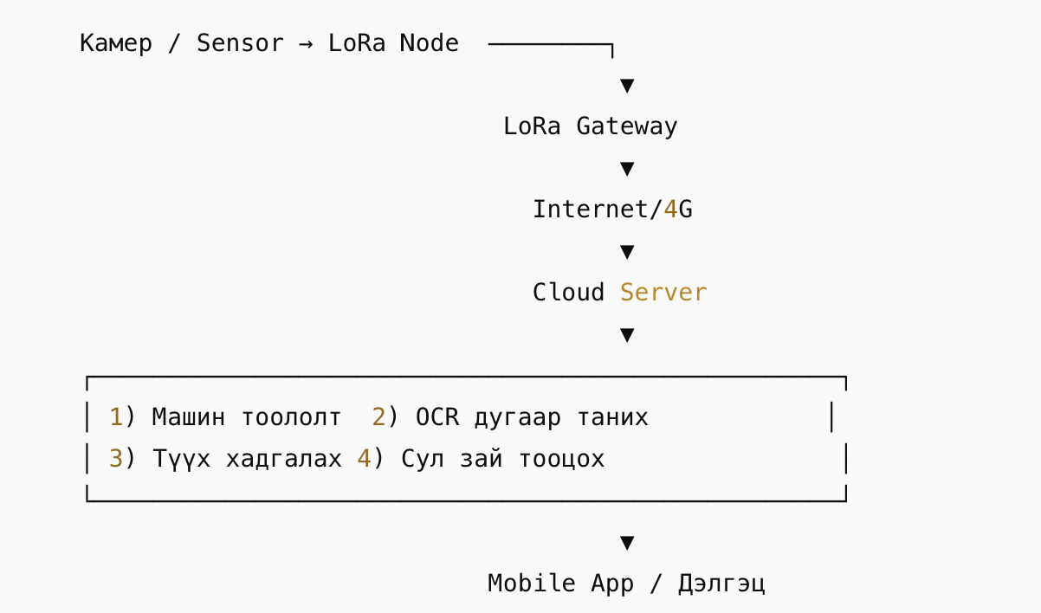
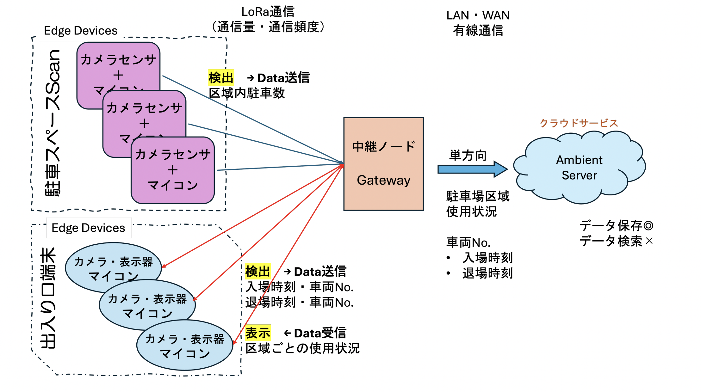
1. 車両のカウント
LaRA Node
ddd
2. 履歴の保存
Sensor all
Gateway
Server
3. OCRによるナンバー認識
4.空きスペースの算出

Slide 20
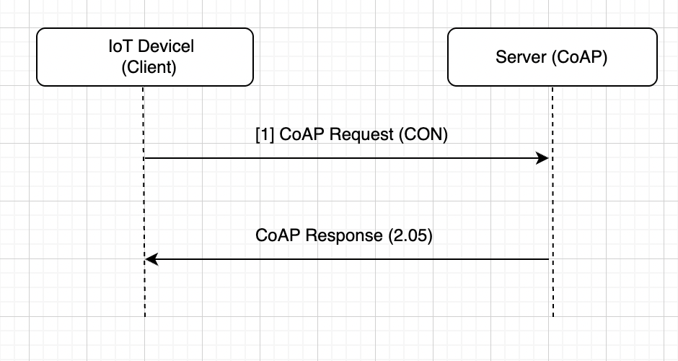
IoT Devicel
(Client)
Server
(CoAP)
[1] CoAP Request (CON)
[2] CoAP Response ( 2.05)
IoT Devicel
(Client)
IoT Devicel
(Client)

Slide 21
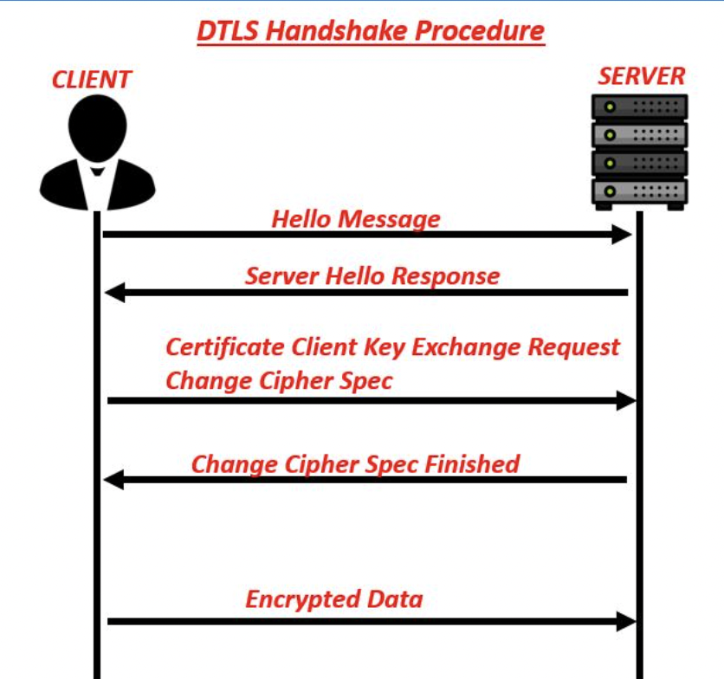
Client
Server
Hello Message
Server Hello Response
Cer client key exchange
Change Cipher Spec Finished
Encrypted Data
Client
Client

Slide 22
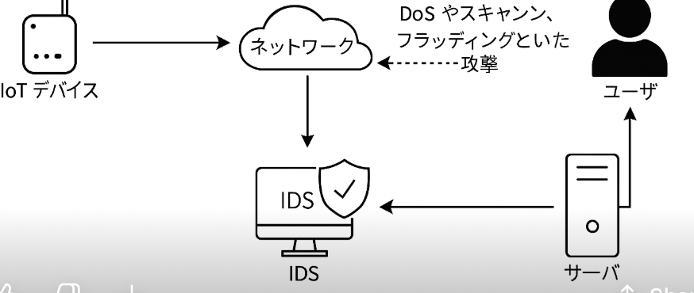

Slide 23

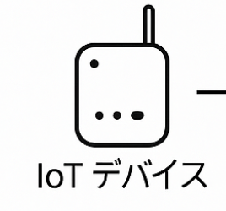
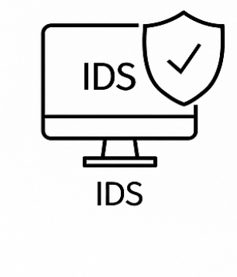

Slide 24
User нь Smart Home app-аар Cloud server-т хандана (интернэтээр).
Cloud нь танай Router-тай холбогдсон Raspberry Pi Gateway рүү команд дамжуулна.
Raspberry Pi нь дотоод сүлжээ дотроо IoT төхөөрөмжүүдэд команд дамжуулна.
Шинж чанар | Cloud Server | Home Router
Байршил | Интернэтэд (онлайн) | Таны гэрт
IP | Public IP (байнга өөрчлөгддөггүй) | ISP-аас авсан Dynamic/Static IP
Үүрэг | Мэдээлэл хадгалах, боловсруулах, удирдах | Сүлжээний Gateway, NAT, Firewall
Ашиглалт | Хэрэглэгчийн удирдлага, алсаас хандах | Гэрийн сүлжээ холбох, хамгаалах
Хандалт | Интернэтээр хаанаас ч | Зөвхөн дотоодоос эсвэл Port Forward хийвэл гадаадаас

Slide 25
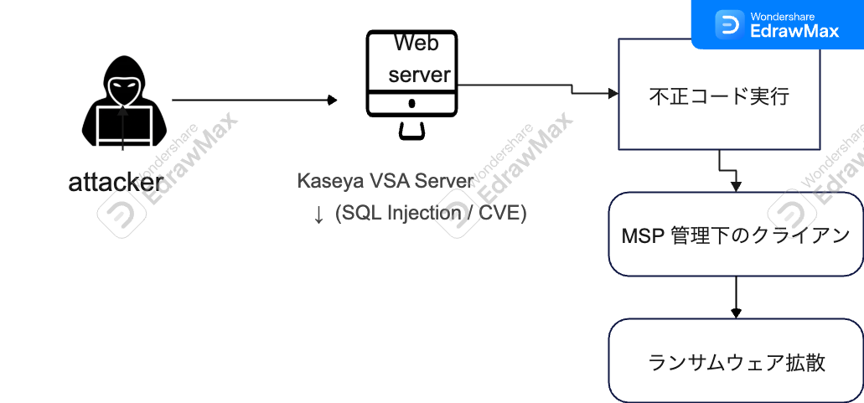

Slide 26


Slide 27
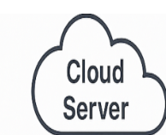

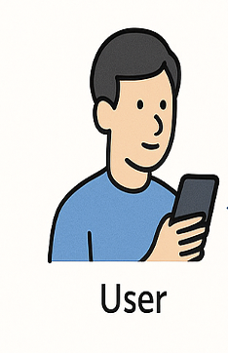




システムの構成図 (DTLS+CoAP+IDS)
Home Router
Attack detected
blocked
IoT Gateway
Attacker
Normal traffic
ML-Based IDS
Dos/Scan/Flood
Monitoring before encryption
Malicious Traffic
CoAP+DTLS
Encrypted Traffic
IoT Device
Encrypte communication
Enctypted Traffic

Slide 28
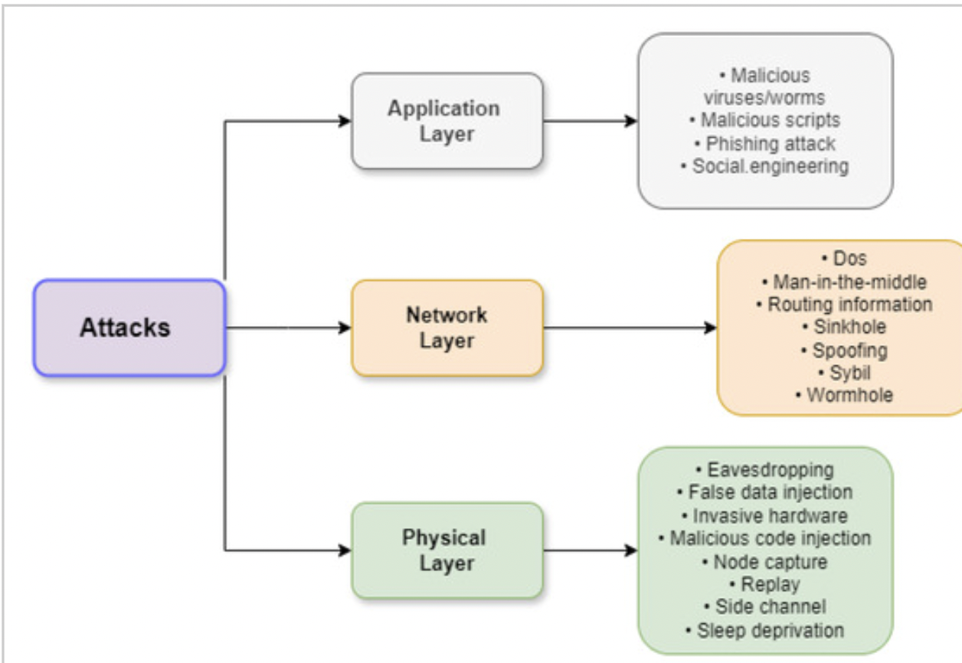

Slide 29
Таны сервер (Raspberry Pi Gateway + IDS) зураг дээр Smart House дотор байрлаж байгаа. Тодруулбал:
“IDS: Traffic Inspection & Alerts” гэж бичсэн хэсэг нь таны серверийг төлөөлж байна.
Үүн дээр:
Шүүлтүүрийн icon (🔍)
Raspberry Pi icon
Мөн “Attack detected & blocked” гэсэн анхааруулах дохио (⚠️) байгаа.
📍 Таны сервер бол Smart House-ийн дотоод сүлжээний төв бөгөөд:
User-с ирсэн encrypted CoAP + DTLS траффик-ийг хүлээн авна.
IoT төхөөрөмжүүдтэй холбогдож команд/өгөгдөл дамжуулна.
Attacker-с ирж буй улаан траффик-ийг шинжилж, блок эсвэл alert гаргана.
Хэрэв илүү ямар нэг server box эсвэл Raspberry Pi-ийг томоор онцгойруулан гаргах хэрэгтэй гэж үзэж байвал, дараагийн зурагт нарийвчлан хийж өгч болно

Slide 30
CoAP + DTLS ашиглаж байгаа зам:
📱 User → Raspberry Pi Gateway (Server) → Raspberry Pi Gateway → IoT Devices
🎯 Тайлбар:
User (スマートフォン / таблет)
CoAP протоколыг ашиглан команд илгээдэг (жишээ нь, гэрлийн асалт, хаалганы түгжээ тайлах гэх мэт).
DTLS нь энэ CoAP холбоог шифрлэж, найдвартай болгодог.
Энэ команд нь Raspberry Pi Gateway (DTLS + CoAP server) руу очдог.
Raspberry Pi Gateway (Server)
CoAP серверийн үүрэгтэй.
User-ээс ирсэн командыг IoT төхөөрөмж рүү дамжуулна.
DTLS нь User ↔ Gateway хоорондын холбоог шифрлэнэ.
IoT Devices (Smart Lock, Camera гэх мэт)
Зарим тохиолдолд CoAP client эсвэл сервер болж ажилладаг.
Хэрэв эдгээр төхөөрөмж CoAP-ийг дэмждэг бол Gateway → IoT Devices холбоо ч мөн CoAP ашиглаж болно (DTLS хэрэглэх эсэх нь тухайн төхөөрөмжийн чадавхаас хамаарна).

Slide 31
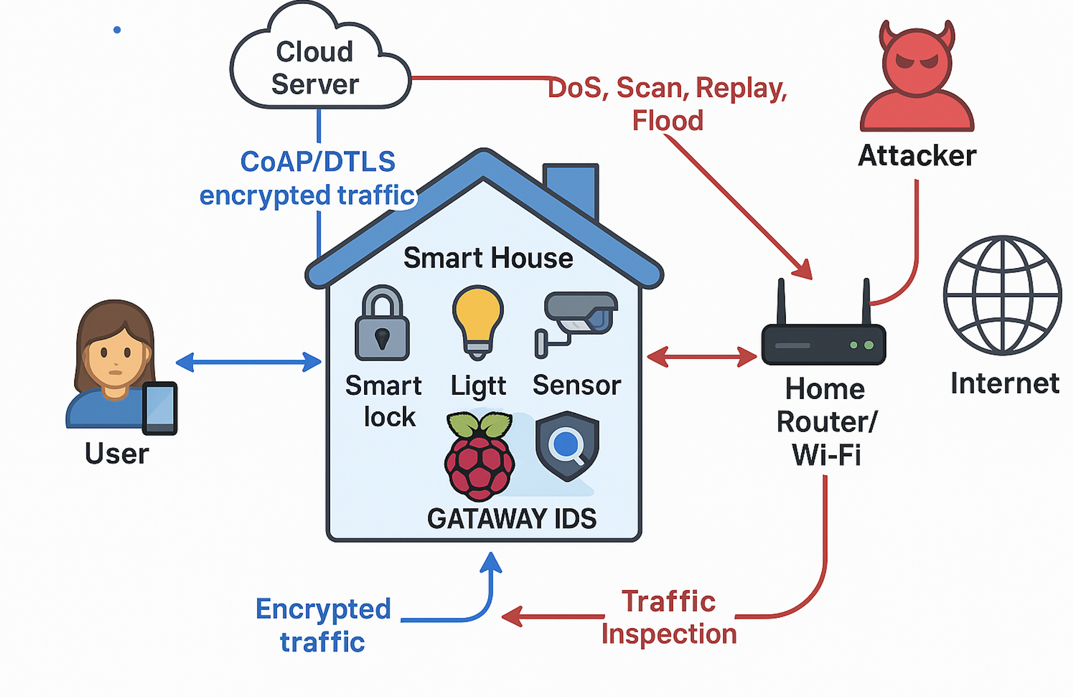
Холболт | Протоколууд
User → Gateway | CoAP + DTLS (Encrypted communication)
Gateway → IoT Devices | CoAP (боломжтой бол DTLS)
IoT Devices → Gateway | CoAP (Data sending, sensor info)

